Slide 1

Vue.js
Jeton Mustini

Slide 2
Vue.js
Vue är ett progressivt ramverk för att bygga användargränssnitt
Core delen av ramverket är endast fokuserat på visningsskiktet och är enkelt att komma igång med
Vue är också fullt kapabelt att bygga sofistikerade applikationer (Single Page Applications)
Vue är flexibelt och enkelt
Vue tillåter dig att använde det i en del av en befintlig applikation (plugin) eller hantera hela applikationen från start (CLI)
Vue-Directives är den del av Vue.js som lägger speciell betydelse och beteende till vanliga html-element på sidan.

Slide 3
innehåll
Interpolation
Attribute Binding
Conditionals – Villkor
Loopar
Event
Two-way binding V-model
Components
Computed properties
Watchers
Class binding
Style binding
Life-cycle hooks
Component communication

Slide 4
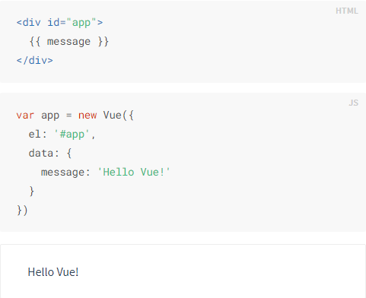
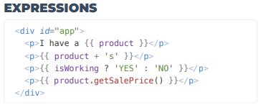
Interpolation
Visar data värden från data sektionen eller computed sektionen
Kan också utföra mindre uttryck innanför {{ … }}

Slide 5
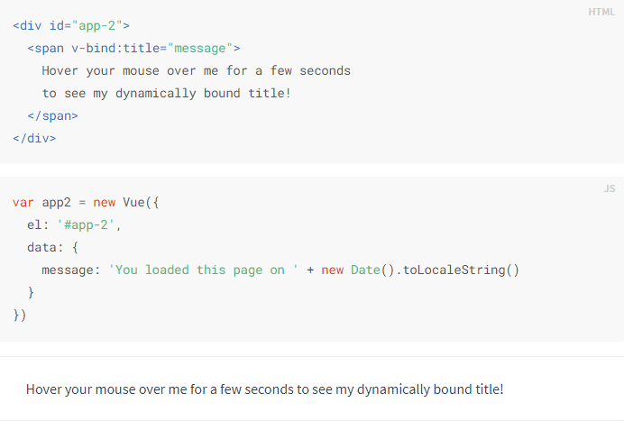
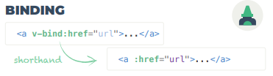
Attribute Binding
Binder data värden från data sektionen eller computed sektionen till ett html-elements attribut.
v-bind:attribut-namn kan förkortas :attribut-namn

Slide 6
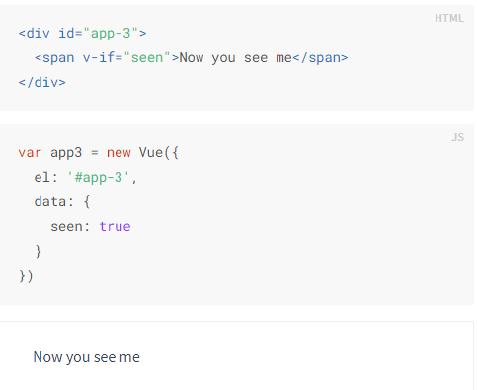
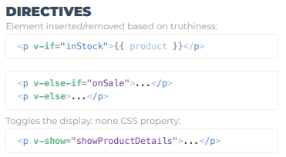
Conditionals - Villkor
v-if direktivet används för att testa villkor över t.ex. variabler i data objektet.
v-else direktivet kan användas när villkoren på v-if inte räcker till.
v-else-if direktivet kan användas på samma sätt som om du vill använda else-if-klausuler i JavaScript

Slide 7
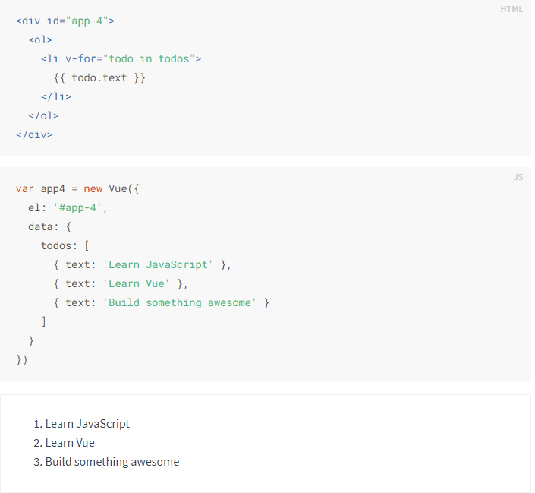
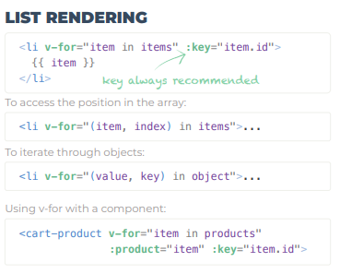
Loopar
Ett sätta att inte repetera samma kod, loopar igenom en lista/array och genererar html-kod för varje instans i listan.

Slide 8
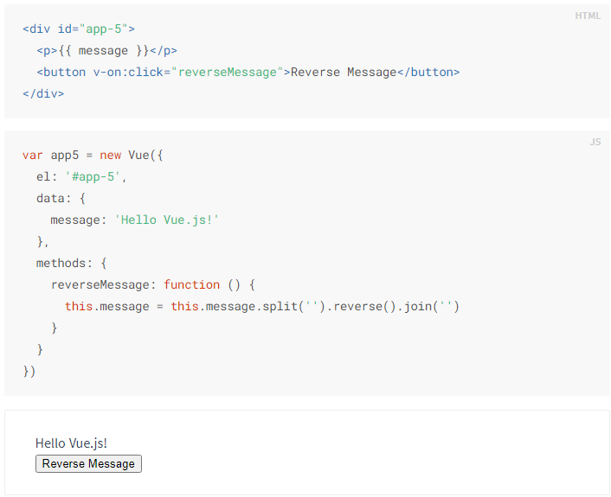
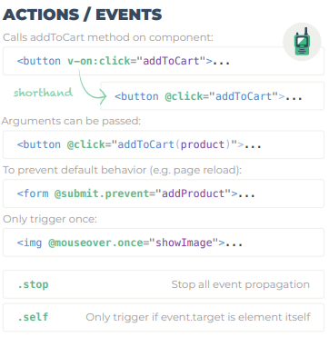

Events-Handling user input

Slide 9
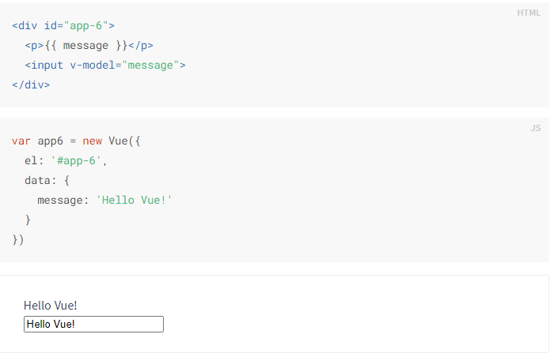
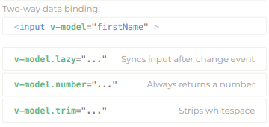
Two-way Binding v-model
v-model direktivet används för att göra tvåvägsbindning mellan HTML-elementet och data-variabeln.
Det innebär att värdet uppdateras om fältet ändras men även om variabeln ändras.

Slide 10
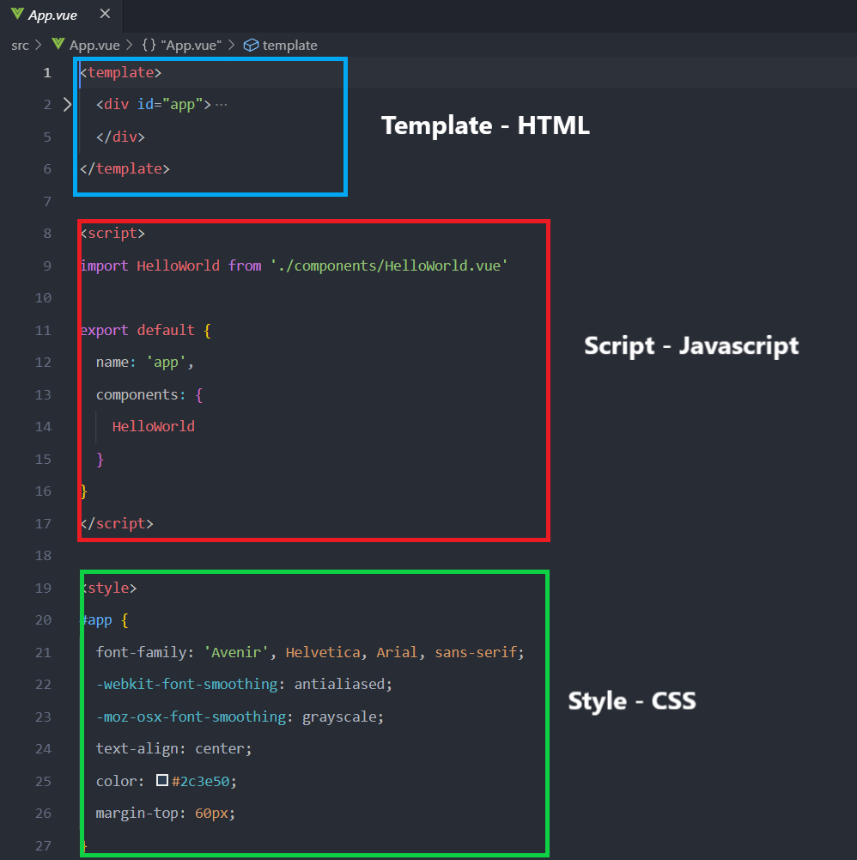
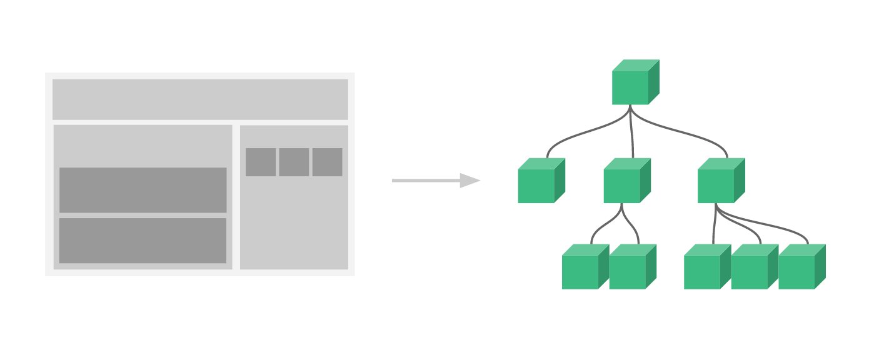
Composting with components
Komponenter är återanvändbara strukturer med inkapslade funktionaliteter. Det vill säga element som har html, css och javascript inkapslat och som kan vara antingen inom samma komponent eller till och med i andra projekt

Slide 11
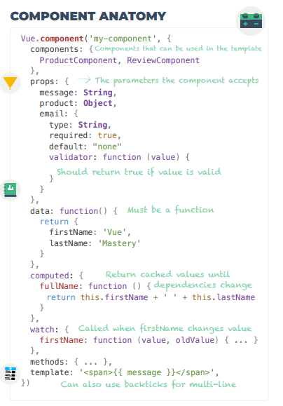
Komponent Anatomi
components: {…}
Externa komponenter som den här komponenten använder
props: {…}
Värden som den här komponenten kan ta emot
data: {…}
Komponentens reaktiva data/variabler
computed: {…}
watch: {…}
Methods: {…}

Slide 12
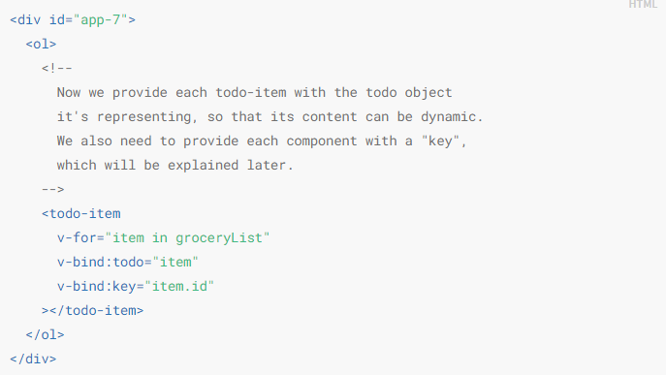
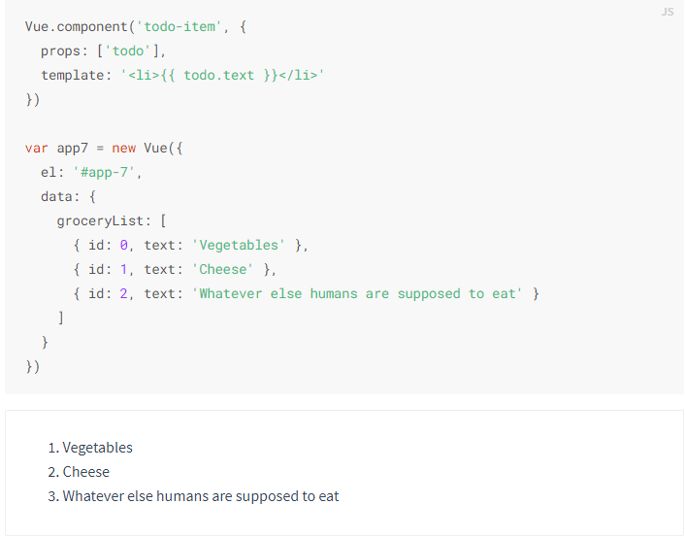
Composting with components

Slide 13
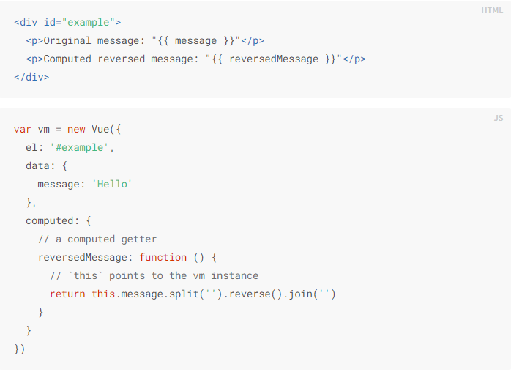
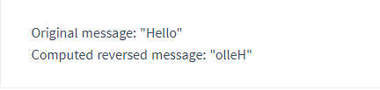
Computed properties

Slide 14
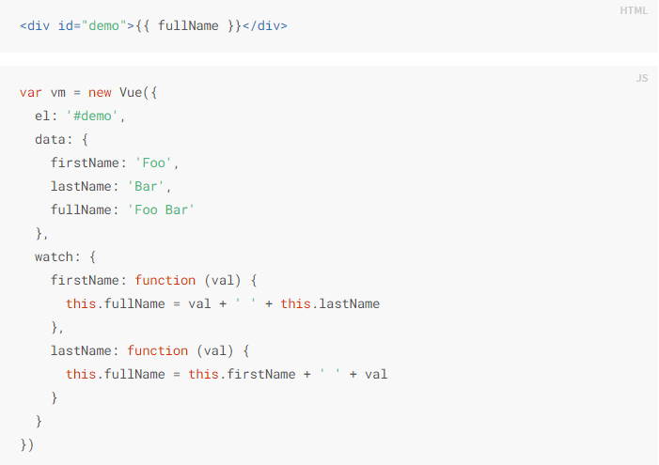
Watchers

Slide 15
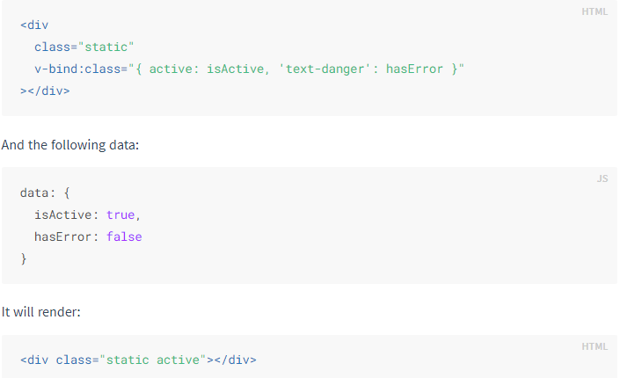
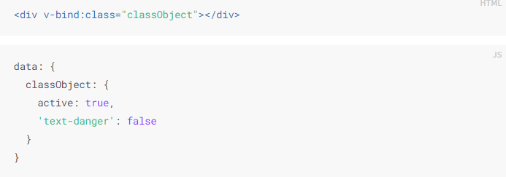
Class binding
Om isActive är sant, kommer klassen ’active’ appliceras

Slide 16
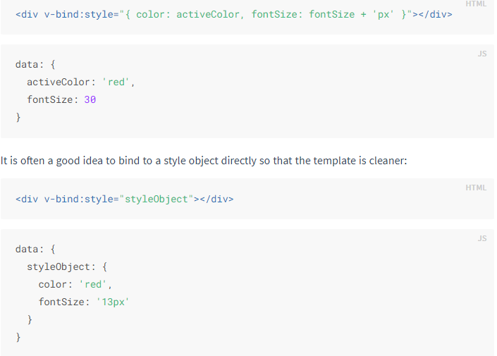
Style binding

Slide 17
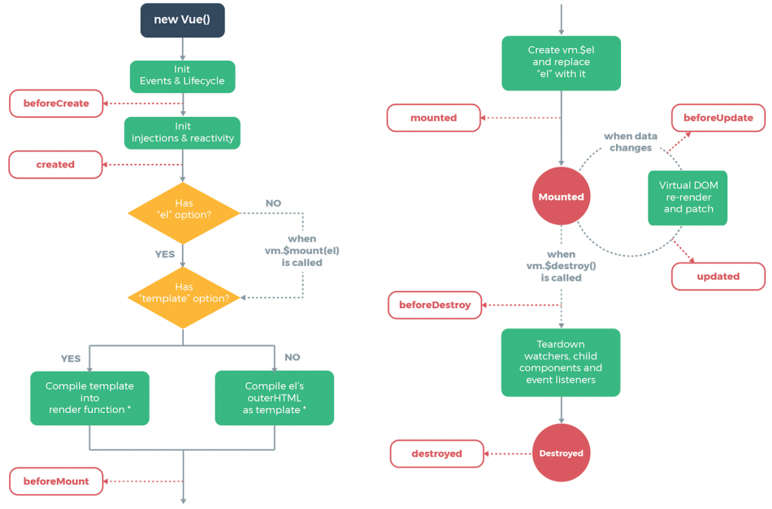
Vue life-cycle hooks

Slide 18
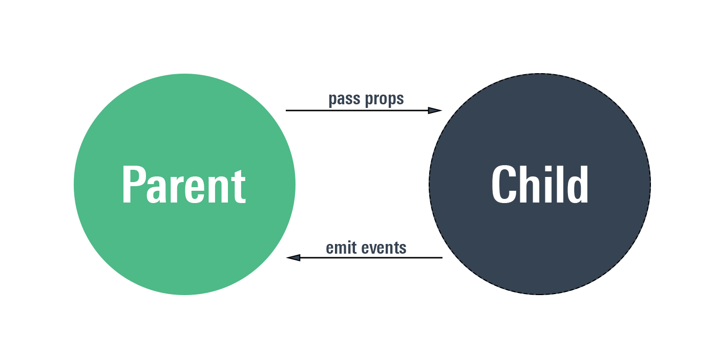
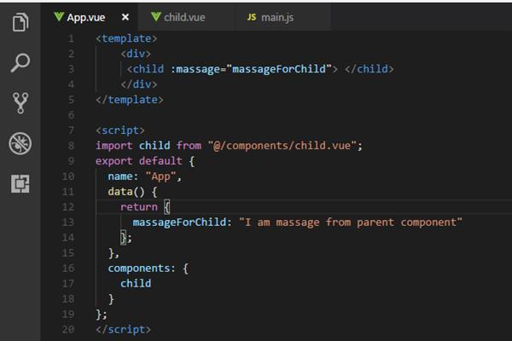
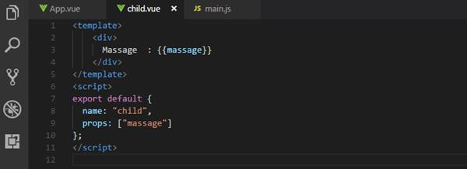
Component Communication
Parent -> Child Communication : PROPS

Slide 19

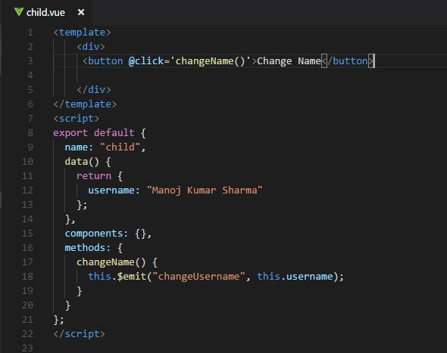
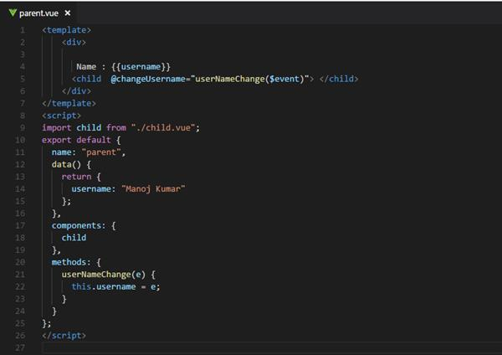
Component Communication
Child -> Parent Communication : Events

Slide 20
Vue.js Hello World
Gör första övningen på Vue.js
Övning1-Hello From GroupX

Slide 21
Vue.js CLI
Du kan utveckla en komplett applikation Single Page Application med Vue med hjälp av vue-cli
Installera det via pakethanteraren node.js (npm)
Vue.js CLI
Node.js är javascript-utvecklingsplattform, som använder Googles motor V8. I grund och botten kör du javascript-applikationer på serversidan (ur en webbläsare)
NPM är en paketansvarig för Node.js, där du kan hantera javascriptberoenden för ditt projekt

Slide 22
SPA with VUE.js
För att köra det tomma projektet:
cd hej-vue-cli
npm installation (för att ladda ner beroenden)

Slide 23
Skapa en ny Vue component
Skapa en ny .vue fil med template, skript och css
Ge ett namn till komponenten

Slide 24

Your turn to interview me
What questions would you like to ask me?

Slide 25
Slide Tite
LETS GO CHAMP!

